Slide 1
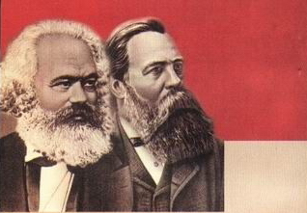
马克思主义基本原理概论
石家庄铁道大学

Slide 2
第四章 资本主义的本质及规律
第一节 商品经济和价值规律
第二节 资本主义经济制度的本质
第三节 资本主义的政治制度和意识形态

Slide 3
第四章 资本主义的形成及其本质
一、资本主义生产关系的产生
和资本主义生产方式的形成
第一节
资本主义的形成
及以私有制为基础的
商品经济的矛盾
生产方式
二、以私有制为基础的商品经济
的基本矛盾
本章知识体系
三、马克思劳动价值论的意义
一、资本主义生产关系的产生
和资本主义生产方式的形成
第二节
资本主义经济制度
的本质
经济基础
二、资本主义所有制
三、生产剩余价值是资本主义
生产方式的绝对规律
四、资本主义的基本矛盾与
经济危机
第三节
资本主义的政治制度
和意识形态
一、资本主义的国家、政治制度
及其本质
上层建筑
二、资本主义的意识形态及其本质

Slide 4
教学目的
深入了解资本主义生产方式及其内在矛盾，正确认识资本主义发展的必然趋势和社会主义代替资本主义的规律，正确认识资本主义的历史地位和人类社会发展的一般规律。

Slide 5
第二节 资本主义经济制度的本质
一、资本主义经济制度的产生
二、劳动力成为商品与货币转化为资本
三、资本主义所有制
四、生产剩余价值是资本主义生产方式
的绝对规律
五、资本主义的基本矛盾与经济危机
第四章 资本主义的形成及其本质

Slide 6
一、资本主义经济制度的产生
（一）前资本主义社会形态的更替
（二）资本主义生产关系的产生
（三）资本的原始积累
（四）资本主义生产方式的确立
第二节 资本主义经济制度的本质

Slide 7
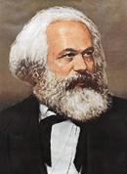
一、资本主义经济制度的产生
（二）资本主义生产关系的产生
“资本主义社会的经济结构是
从封建社会的经济结构中产生
的。后者的解体使前者的要素
得到解放。”
第二节 资本主义经济制度的本质

Slide 8
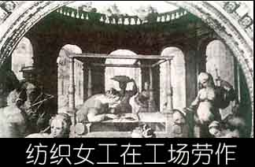
一、资本主义经济制度的产生
封建社会后期：手工业行会的出现
14、15世纪：地中海沿岸资本主义萌芽
第二节 资本主义经济制度的本质

Slide 9

一、资本主义经济制度的产生
资本主义生产关系产生的两种形式
其一，小商品经济分化，师徒关系转化为雇佣关系。
其二，商人和高利贷者成为包买商，作坊主丧失作坊，连同学徒、帮工成为雇佣工人。
返回
第二节 资本主义经济制度的本质

Slide 10
一、资本主义经济制度的产生
（三）资本的原始积累
所谓资本原始积累，就是生产者与生产资料相分离，资本迅速集中于少数人手中，资本主义生产得以迅速发展的历史过程。
第二节 资本主义经济制度的本质

Slide 11
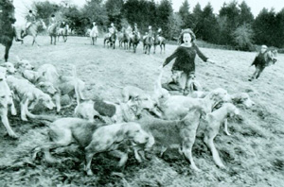
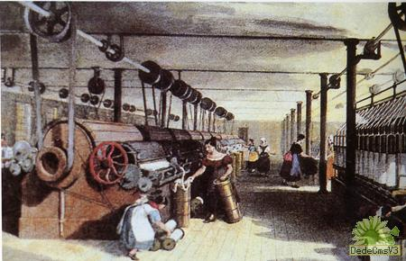
一、资本主义经济制度的产生
资本原始积累的途径:
第一，用暴力剥夺农民的土地
第二节 资本主义经济制度的本质

Slide 12
一、资本主义经济制度的产生
二是用暴力手段掠夺财富。
三是利用国家政权的力量进行残酷的殖民掠夺是资本原始积累的又一个重要方式。
“资本来到世间，从头到脚，
每个毛孔都滴着血和肮脏的
东西。”
返回
第二节 资本主义经济制度的本质

Slide 13
一、资本主义经济制度的产生
（四）资本主义生产方式的确立
1.经济表现
2.政治表现
第二节 资本主义经济制度的本质

Slide 14
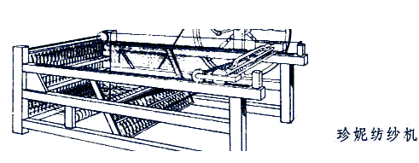
一、资本主义经济制度的产生
1.经济表现
产业革命产生，近代机器大工业代替工场手工业。
返回
第二节 资本主义经济制度的本质

Slide 15
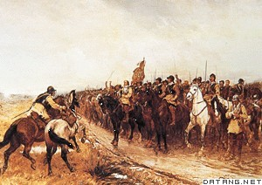

一、资本主义经济制度的产生
2.政治表现
17世纪中期和18世纪后半期
英国同法国的资产阶级革命
返回
第二节 资本主义经济制度的本质

Slide 16
二、劳动力成为商品与货币转化为资本
（一）劳动力成为商品的条件
（二）劳动力商品的特点
第二节 资本主义经济制度的本质

Slide 17
二、劳动力成为商品与货币转化为资本
（一）劳动力成为商品的条件
劳动力成为商品是货币转化为资本的前提条件。
第一，劳动者是能够把自己的劳动力当作商品来支配的自由人；
第二，劳动者自由得一无所有，没有任何实现自己的劳动力所必须的东西。
第二节 资本主义经济制度的本质

Slide 18
二、劳动力成为商品与货币转化为资本
“罗马的奴隶是由锁链，雇佣
工人则由看不见的线系在自己
的所有者手里。”
返回
第二节 资本主义经济制度的本质

Slide 19
二、劳动力成为商品与货币转化为资本
（二）劳动力商品的特点
1.劳动力商品的价值
2.劳动力商品的使用价值
第二节 资本主义经济制度的本质

Slide 20
二、劳动力成为商品与货币转化为资本
1.劳动力商品的价值
劳动力价值是生产、发展、维持和
延续劳动力所必需的生活必需品的价值
决定的。
第二节 资本主义经济制度的本质

Slide 21
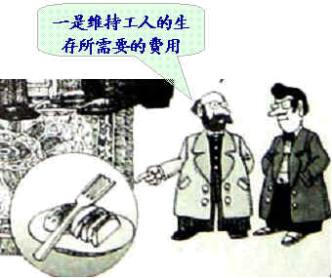
二、劳动力成为商品与货币转化为资本
第二节 资本主义经济制度的本质

Slide 22
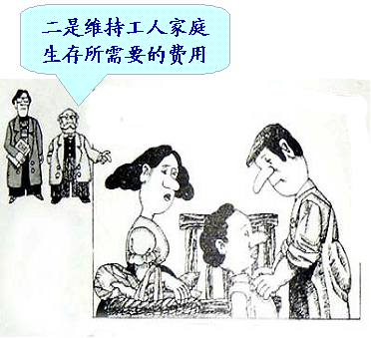
二、劳动力成为商品与货币转化为资本
第二节 资本主义经济制度的本质

Slide 23
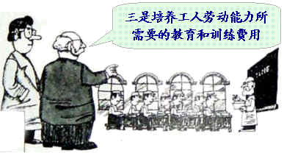
二、劳动力成为商品与货币转化为资本
第二节 资本主义经济制度的本质

Slide 24
二、劳动力成为商品与货币转化为资本
劳动力商品的价值具有一定的伸缩性
历史因素
道德因素
劳动力价值
国际差异
国际产业分工
返回
第二节 资本主义经济制度的本质

Slide 25
2.劳动力商品的使用价值
二、劳动力成为商品与货币转化为资本
生产比自身价值更大的价值 ，这是
剩余价值产生的缘由。
必要劳动
剩余劳动
劳动力价值
剩余价值
返回
第二节 资本主义经济制度的本质

Slide 26
三、资本主义所有制
（一）所有制和所有权
（二）资本主义所有制及其本质
返回
第二节 资本主义经济制度的本质

Slide 27
三、资本主义所有制
（一）所有制和所有权
生产资料所有制问题，是马克思主义理论体系中具有根本意义的问题。
经济意义上的所有制：直接生产过程中人们相互间的社会经济关系。
——生产资料归谁所有、支配，并凭借所有权实现生产和获得剩余价值。
第二节 资本主义经济制度的本质

Slide 28
三、资本主义所有制
法律意义上的所有制：
是由占有生产资料的法律原则来决定的。所有制上升到法律的高度就成为一种排他性权利。
所有制和所有权的区别与联系。
所有制是所有权的基础；
所有制决定所有权，所有权是所有制的法律形态。
返回
第二节 资本主义经济制度的本质

Slide 29
三、资本主义所有制
（二）资本主义所有制及其本质
资本主义社会资本家与劳动者之间的关系是基于工人完全人身自由基础上的雇佣关系，以资本家占有雇佣工人的剩余价值，这就是资本主义所有制的实质。
返回
第二节 资本主义经济制度的本质

Slide 30
四、生产剩余价值是资本主义的生产方式
的绝对规律
（一）剩余价值的生产过程和资本的不同
成分在剩余价值生产中的作用
（二）生产剩余价值的两种基本方法
（三）资本积累
（四）资本的循环周转与再生产
（五）工资与剩余价值的分配
（六）马克思剩余价值论的意义
第二节 资本主义经济制度的本质

Slide 31
四、生产剩余价值是资本主义的生产方式
的绝对规律
（一）剩余价值的生产过程和资本的不同成分在剩余价值生产中的作用
1.资本主义生产过程的特点
---两重性
2.资本的不同成分在剩余价值生产中的作用
第二节 资本主义经济制度的本质

Slide 32
四、生产剩余价值是资本主义的生产方式
的绝对规律
1.资本主义生产过程的特点
---两重性
物质资料
生产过程
手段
途径
资本主义
生产过程
剩余价值
生产过程
目的
本质
第二节 资本主义经济制度的本质

Slide 33
四、生产剩余价值是资本主义的生产方式
的绝对规律
“生产剩余价值或赚钱，是
这个生产方式的绝对规律。”
第二节 资本主义经济制度的本质

Slide 34
四、生产剩余价值是资本主义的生产方式
的绝对规律
资本主义劳动过程的两个特点：
第一，工人在资本家的监督下劳动，他们的劳动隶属于资本家；
第二，劳动的成果或者产品全部归资本家所有。
返回
第二节 资本主义经济制度的本质

Slide 35
四、生产剩余价值是资本主义的生产方式
的绝对规律
2.资本的不同成分在剩余价值生产中的作用
价值转移
生产资料
不变资本
资本
劳动力
可变资本
价值增值
第二节 资本主义经济制度的本质

Slide 36
四、生产剩余价值是资本主义的生产方式
的绝对规律
资本家对工人的剥削程度
1.物化劳动的表示形式
m′=m/v
2.活劳动的表现形式
或者剩余劳动时间与必要劳动时间的比率
剩余劳动时间/必要劳动时间
m′=
剩余劳动/必要劳动
返回
第二节 资本主义经济制度的本质

Slide 37
四、生产剩余价值是资本主义的生产方式
的绝对规律
（二）生产剩余价值的两种基本方法
1.绝对剩余价值生产
2.相对剩余价值生产
第二节 资本主义经济制度的本质

Slide 38
四、生产剩余价值是资本主义的生产方式
的绝对规律
1.绝对剩余价值生产
在必要劳动时间不变的条件下由于延长劳动日的长度或增加劳动强度而生产的剩余价值。
必要劳动
剩余劳动
劳动力价值
剩余价值
第二节 资本主义经济制度的本质

Slide 39
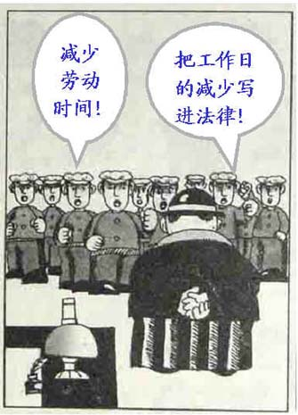
四、生产剩余价值是资本主义的生产方式
的绝对规律
生理极限
工人反抗
工人争取缩减工作日的斗争
返回
第二节 资本主义经济制度的本质

Slide 40
四、生产剩余价值是资本主义的生产方式
的绝对规律
2.相对剩余价值生产
在工作日长度不变的条件下,通过缩短必要劳动时间而相对延长剩余劳动时间生产的剩余价值。
必要劳动
剩余劳动
劳动力价值
剩余价值
必要劳动
剩余劳动
劳动力价值
剩余价值
第二节 资本主义经济制度的本质

Slide 41
四、生产剩余价值是资本主义的生产方式
的绝对规律
提高生活资料生产部门的劳动生产率来进行相对剩余价值生产。
全社会劳动生产率的提高是资本家追逐超额剩余价值的结果。
不被承认的劳动
超额剩余价值
甲
社会必
要劳动
乙
返回
第二节 资本主义经济制度的本质

Slide 42
四、生产剩余价值是资本主义的生产方式
的绝对规律
（三）资本积累
1.资本积累的含义
2.资本积累的重要性
3.影响资本积累规模的因素
4.失业问题的产生
第二节 资本主义经济制度的本质

Slide 43

四、生产剩余价值是资本主义的生产方式
的绝对规律
1.资本积累的含义
资本积累就是把剩余价值转化为资本，又称为剩余价值的资本化。
返回
第二节 资本主义经济制度的本质

Slide 44
四、生产剩余价值是资本主义的生产方式
的绝对规律
2.资本积累的重要性
（1）资本积累是资本主义扩大再生产的前提条件。
（2）资本积累规律揭示了两极分化、失业、资本主义灭亡的原因。
返回
第二节 资本主义经济制度的本质

Slide 45
四、生产剩余价值是资本主义的生产方式
的绝对规律
3.影响资本积累规模的因素
对工人的剥削程度
资
本
积
累
规
模
劳动生产率
所用资本与
所费资本的差额
资本家垫付资本
返回
第二节 资本主义经济制度的本质

Slide 46
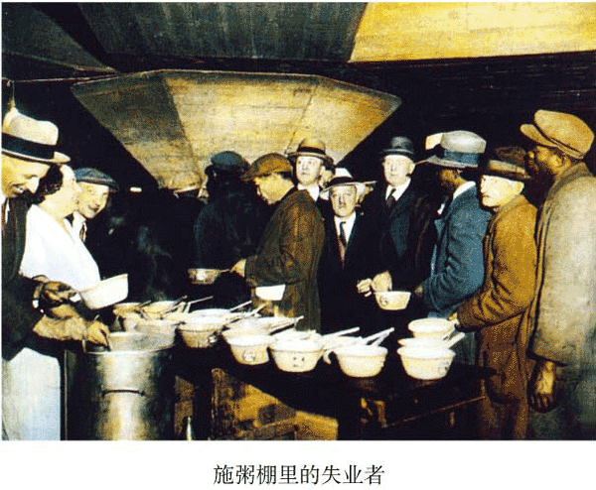
四、生产剩余价值是资本主义的生产方式
的绝对规律
4.失业问题的产生
第二节 资本主义经济制度的本质

Slide 47
四、生产剩余价值是资本主义的生产方式
的绝对规律
资本的技术构成：
由生产的技术水平所决定的生产资料和劳动力之间的比例。
资本的价值构成：
可变资本和不变资本价值之间的比例称作资本的价值构成。
第二节 资本主义经济制度的本质

Slide 48
四、生产剩余价值是资本主义的生产方式
的绝对规律
资本的有机构成：
由资本的技术构成决定并反映技术构成变化的价值资本构成。通常用c:v表示。
同样多的资本雇佣的劳动力越来越少，提供的就业岗位越来越少。
第二节 资本主义经济制度的本质

Slide 49
四、生产剩余价值是资本主义的生产方式
的绝对规律
相对剩余人口
——劳动力的供给超过了对它的需要。
相对剩余人口的三种形式：
（1）流动的过剩人口
（2）潜伏的过剩人口
（3）停滞的过剩人口
资本主义积累的历史趋势是资本主义制度的必然灭亡和社会主义制度的必然胜利。
返回
第二节 资本主义经济制度的本质

Slide 50
四、生产剩余价值是资本主义的生产方式
的绝对规律
（四）资本的循环周转与再生产
1.产业资本的三种职能
2.产业资本运动的前提条件
3.影响资本周转的关键因素
第二节 资本主义经济制度的本质

Slide 51
四、生产剩余价值是资本主义的生产方式
的绝对规律
1.产业资本的三种职能
A
，
，
G - -W<
…
，
，
G - -W<
…
…
…
P
W
G
P
W
- -
G
Pm
- -
Pm
1
2
3
生产过程
流通过程
流通过程
流通过程
1.购买阶段——货币资本
2.生产阶段——生产资本
3.售卖阶段——商品资本
返回
第二节 资本主义经济制度的本质

Slide 52
四、生产剩余价值是资本主义的生产方式
的绝对规律
2.产业资本运动的前提条件
产业资本依次采取三种形式，这三种职能形式在空间上并存和时间上继起。
时间上继起
售卖阶段
购买阶段
生产阶段
售卖阶段
第二节 资本主义经济制度的本质

Slide 53
四、生产剩余价值是资本主义的生产方式
的绝对规律
空间上并存
资本所有者必须把全部资本按一定比例分成三个部分，使其同时并存于货币资本、生产资本和商品资本三种职能形式上。
返回
第二节 资本主义经济制度的本质

Slide 54
四、生产剩余价值是资本主义的生产方式
的绝对规律
3.影响资本周转的关键因素
资本周转时间——-生产时间和流通时间（电子商务、零库存）
固定资本和流动资本的构成--—固定资本比例越高，周转越慢。
第二节 资本主义经济制度的本质

Slide 55
四、生产剩余价值是资本主义的生产方式
的绝对规律
价值逐
次转移
固定资本
厂房、
机器等
生
产
资
本
生产资料
原料、
燃料等
价值一
次转移
流动资本
劳动力
工资
一次
收回
第二节 资本主义经济制度的本质

Slide 56
四、生产剩余价值是资本主义的生产方式
的绝对规律
社会再生产的核心问题
社会总产品在价值上得到补偿
——该卖的卖了
在实物上得到替换
——该买的买了
马克思将社会总产品在物质上划分为两大部类，在价值上划分为三个组成部分。
返回
第二节 资本主义经济制度的本质

Slide 57
四、生产剩余价值是资本主义的生产方式
的绝对规律
（五）工资与剩余价值的分配
1.资本主义工资的本质
2.资本主义工资的形式
3.剩余价值的分配
第二节 资本主义经济制度的本质

Slide 58
四、生产剩余价值是资本主义的生产方式
的绝对规律
1.资本主义工资的本质
资本主义制度下工人的工资是劳动力的价值或价格。
工资
劳动力
价值
返回
第二节 资本主义经济制度的本质

Slide 59
四、生产剩余价值是资本主义的生产方式
的绝对规律
2.资本主义工资的形式
计时工资和计件工资
必要劳动
剩余劳动
定额
第二节 资本主义经济制度的本质

Slide 60
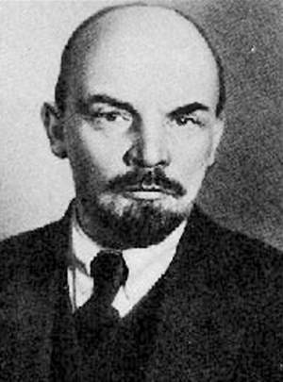
四、生产剩余价值是资本主义的生产方式
的绝对规律
“意味着榨取血
汗的艺术的进步”。
返回
第二节 资本主义经济制度的本质

Slide 61
四、生产剩余价值是资本主义的生产方式
的绝对规律
3.剩余价值的分配
资本家把剩余价值看作是全部垫付资本的产物，剩余价值转化为利润（p）。
剩余价值转化为利润时剩余价值与可变资本的关系便被掩盖了。
第二节 资本主义经济制度的本质

Slide 62
四、生产剩余价值是资本主义的生产方式
的绝对规律
利润率的平均化——竞争的结果。
剩余价值总量
平均利润率p，
社会总资本
平均利润：按照平均利润率来计算和获得的利润。
利润
资本额
×
平均利润率
第二节 资本主义经济制度的本质

Slide 63
四、生产剩余价值是资本主义的生产方式
的绝对规律
利润率的平均化表明资本家阶级对工人阶级的总体剥削。
生产成本+平均利润=生产价格
价值规律的形式变化：商品不是以价值而是以生产价格为基础进行交换，市场价格的变动不再是以价值为中心，而是以生产价格为中心。
返回
第二节 资本主义经济制度的本质

Slide 64
四、生产剩余价值是资本主义的生产方式
的绝对规律
从价值到生产价格的转化，是随着资本主义大工业的出现和发展而完成的，反映了从小商品生产到资本主义商品生产的历史发展过程。
第二节 资本主义经济制度的本质

Slide 65
四、生产剩余价值是资本主义的生产方式
的绝对规律
从全社会看，整个资本家阶级获得的利润总额与雇佣工人所创造的剩余价值总额是相等的；从个别部门看，商品的生产价格和价值不一致，但从全社会来看，商品的生产价格总额和价值总额相等。
第二节 资本主义经济制度的本质

Slide 66
四、生产剩余价值是资本主义的生产方式
的绝对规律
生产价格随着商品价值的变化而变化，生产商品的社会必要劳动时间减少了，生产价格就会降低；反之，就会提高。
摩尔定律：当价格不变时，集成电路上可容纳的元器件的数目，约每隔18-24个月便会增加一倍，性能也将提升一倍。
返回
第二节 资本主义经济制度的本质

Slide 67

四、生产剩余价值是资本主义的生产方式
的绝对规律
（六）马克思剩余价值论的意义
剩余价值理论是马克思主义经济学理论的基石，是无产阶级反对资产阶级、揭示资本主义制度剥削本质的锐利武器。
唯物史观和剩余价值的发现使得社会主义由空想变为科学。
第二节 资本主义经济制度的本质

Slide 68
四、生产剩余价值是资本主义的生产方式
的绝对规律
（六）马克思剩余价值论的意义
剩余价值理论揭示了资本主义经济特殊规律的同时，也揭示了商品经济和社会化生产的一般规律。
返回
第二节 资本主义经济制度的本质

Slide 69
五、资本主义的基本矛盾与经济危机
（一）资本主义基本矛盾
（二）资本主义经济危机
第二节 资本主义经济制度的本质

Slide 70
五、资本主义的基本矛盾与经济危机
（一）资本主义基本矛盾
资本主义私人占有的生产关系与社会化生产力之间的矛盾，是资本主义的基本矛盾。
资本主义所特有的生产社会化和资本主义私人占有形式之间的矛盾是生产力和生产关系之间的矛盾在资本主义社会的具体体现。
第二节 资本主义经济制度的本质

Slide 71
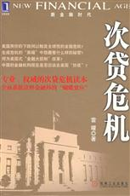
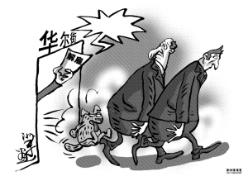
五、资本主义的基本矛盾与经济危机
随着资本主义和科学技术和社会生产力不断发展资本主义基本矛盾尖锐化就越是不可避免。
返回
第二节 资本主义经济制度的本质

Slide 72
五、资本主义的基本矛盾与经济危机
（二）资本主义经济危机
资本主义经济危机的本质特征
----相对生产过剩
资本主义经济危机爆发的具体原因：
第一、生产无限扩大的趋势和劳动人民有支付能力的需求相对缩小的矛盾；
第二、个别企业内部生产的有组织性和整个社会生产的无政府状态之间的矛盾。
第二节 资本主义经济制度的本质

Slide 73

五、资本主义的基本矛盾与经济危机
资本主义经济危机的周期性：
危机 萧条 复苏 高涨
第二节 资本主义经济制度的本质

Slide 74
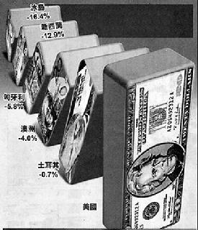
五、资本主义的基本矛盾与经济危机
资本主义经济危机的新特点：
金融危机先行
第二节 资本主义经济制度的本质

Slide 75
第二节 结束

